Slide 1

git
Adriano Melo
adriano@cinlug-br.org

Slide 2
o que é?

Slide 3
“Sistema de controle de versões distribuído criado para lidar com projetos grandes ou pequenos com rapidez e eficiência”
http://git-scm.com/

Slide 4
por que usar um sistema de controle de versões?

Slide 5

rastreia mudanças feitas no conteúdo dos arquivos do projeto
compartilha o código fonte entre várias pessoas
reduz o caos das integrações
importante para fazer regressões

Slide 6
o começo...

Slide 7
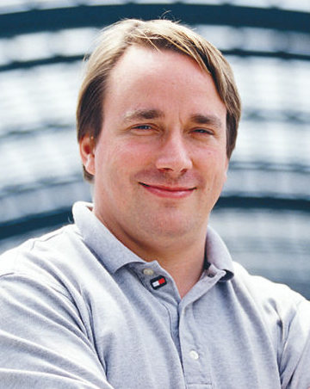
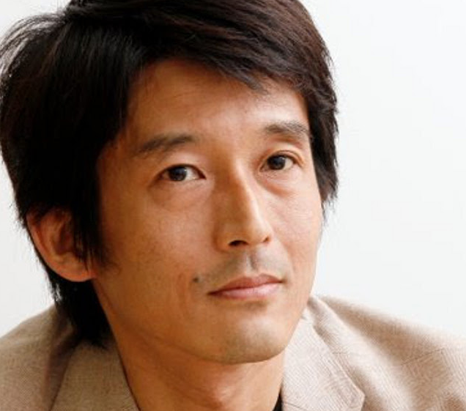
criadores
Linus Torvalds (criador do linux)
Junio Hamano (atual mantenedor do git)

Slide 8
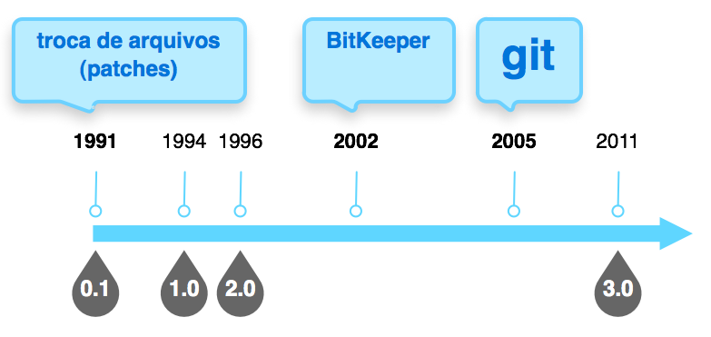
o sucessor do BitKeeper
o git foi criado para substituir o BitKeeper no desenvolvimento do linux
http://kerneltrap.org/node/4966

Slide 9
características

Slide 10
software livre
distribuído
muito rápido!
amplamente utilizado (linux, django, rails, qt)

Slide 11
distribuído?

Slide 12
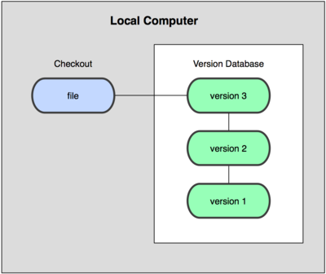
versionamento local

Slide 13
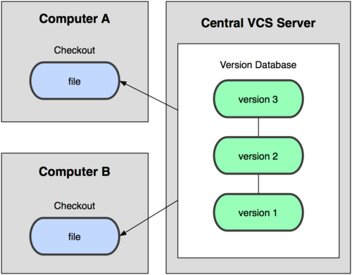
versionamento centralizado

Slide 14
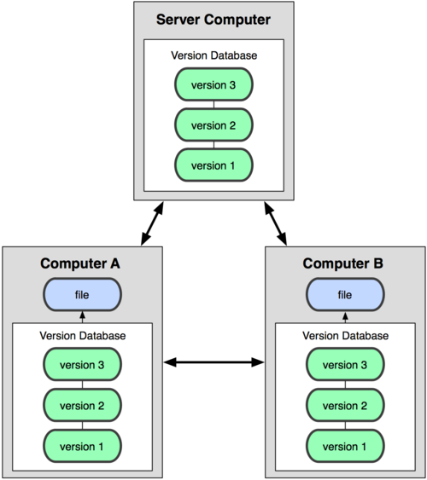
versionamento distribuído

